Slide 1

Éditer en plusieurs langues :
peut-on parler de « biblio-diversité » ?
Jeudi 14 mars 2019, 15:00 - 17:30
Forum de la Bibliothèque de la FMSH, 54 bd Raspail, 75006 Paris

Slide 2
avec
Johan Van der Beke, directeur de publication aux éditions Brepols (Belgique/Etats-Unis/Grèce)
Zoran Hamović, directeur de la maison d'édition CLIO (Serbie)
Séverine Sofio, sociologue (CNRS / CRESPPA), co-rédactrice en chef de la revue Biens symboliques/Symbolic goods
Delfim Ferreira Leão, professeur à l'Université de Coïmbra (Portugal)
Pierre Mounier (EHESS), directeur-adjoint d'OpenEdition, coordinateur de l'infrastructure de recherche OPERAS (France)

Slide 3
Éditer en plusieurs langues : peut-on parler de « biblio-diversité » ?
Publier en plusieurs langues offre des perspectives innovantes pour faire circuler les textes de sciences humaines et sociales.
Cette pratique, assez marginale en France dans l’édition « classique » de livres, mais bien développée dans d’autres parties du monde, trouve de nouveaux terrains dans le numérique.
Publier en plusieurs langues pose la question des publics visés et recouvre des pratiques très diverses selon les contextes, par exemple celui d’un marché « périphérique » ou « global ».
En quoi ces pratiques participent-elle ou non à la « biblio-diversité » et qu'entend-on par« biblio-diversité » ?

Slide 4
Table ronde organisée avec le soutien de la FMSH et du GDR Europe Médiane
Informations auprès de :
Anne Madelain : madelain@ehess.fr
Franziska Humphreys : humphreys@msh-paris.fr
Marc Aymes : marc.aymes@ehess.fr

Slide 5
Prochaine séance du Séminaire
28 mars 2019 : Médiateurs et introducteurs (1)
Jocelyne Dakhlia, historienne et anthropologue (EHESS, Centre de recherches historiques) : « Lingua franca, traducteurs et traductions en Méditerranée »
« Penser en plusieurs langues.
Editer des traductions en sciences humaines et sociales »
https://enseignements-2018.ehess.fr/2018/ue/1262/
Enregistrement des séances précédentes sur
http://penserenlangues.com

Slide 6
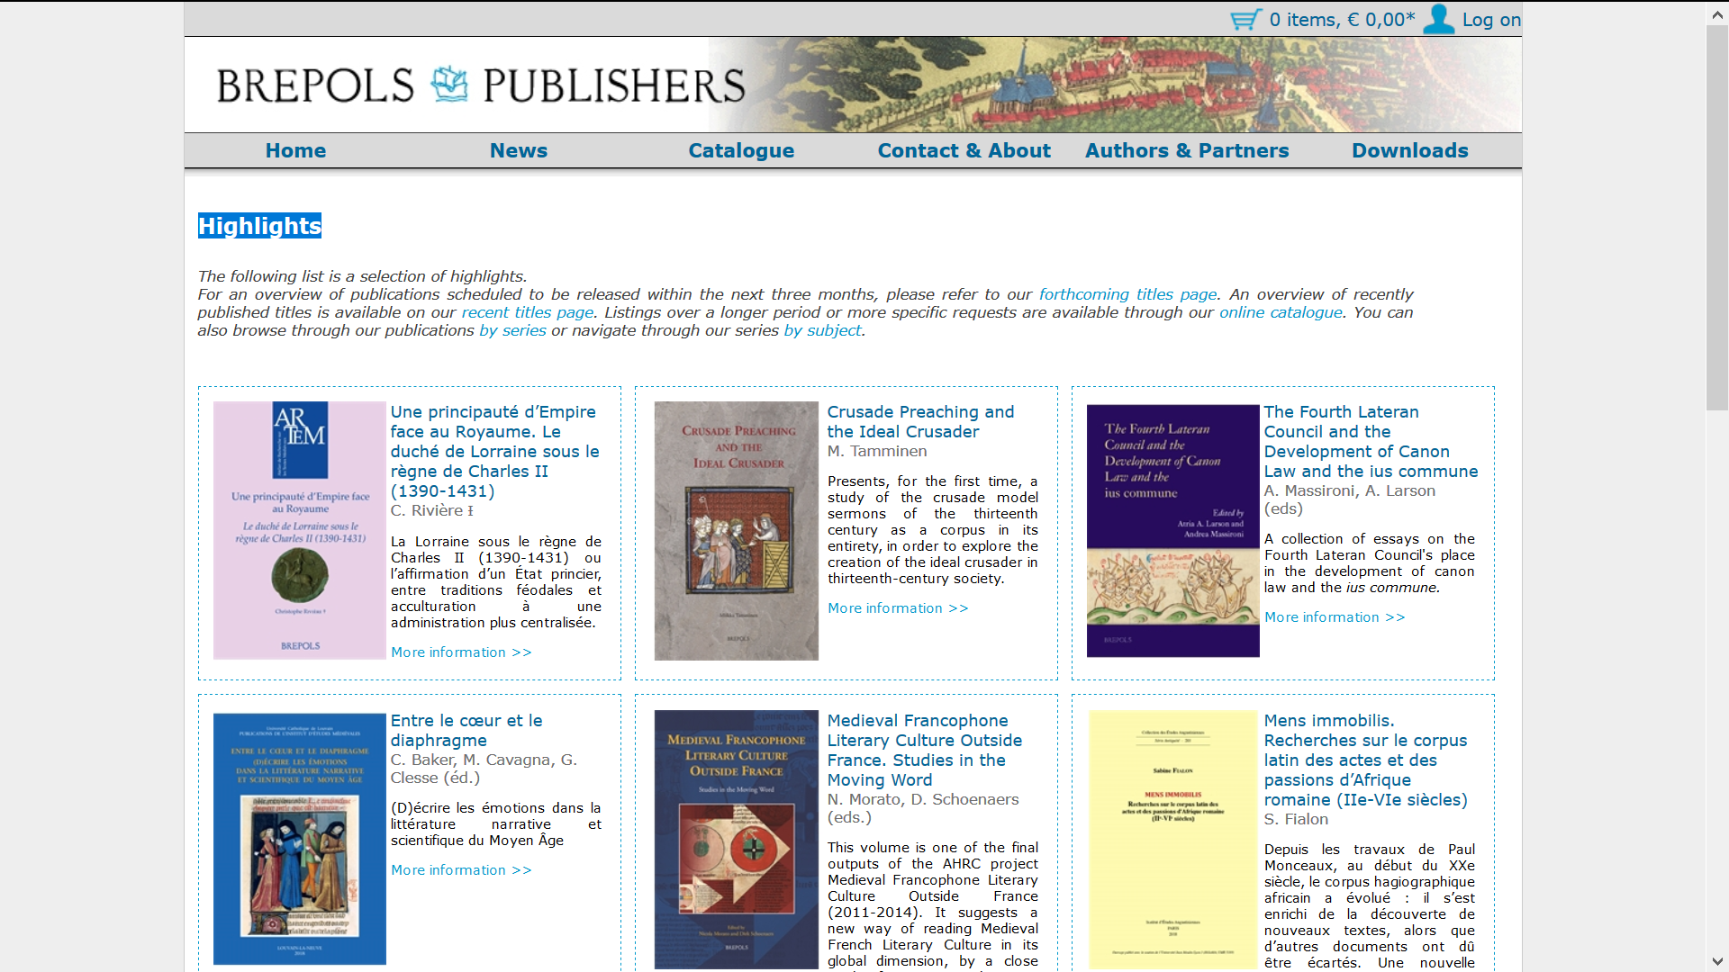

Slide 7
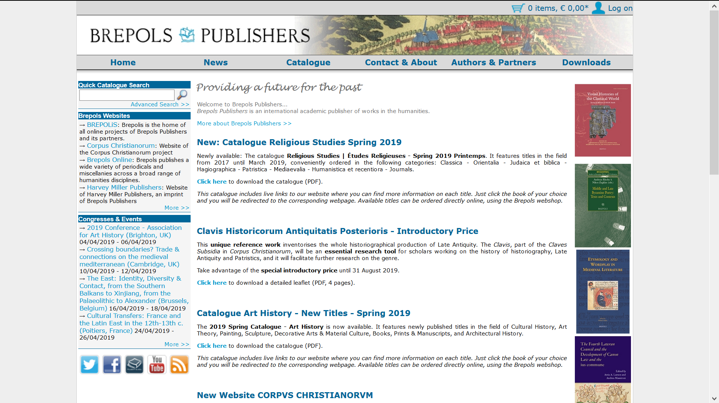

Slide 8
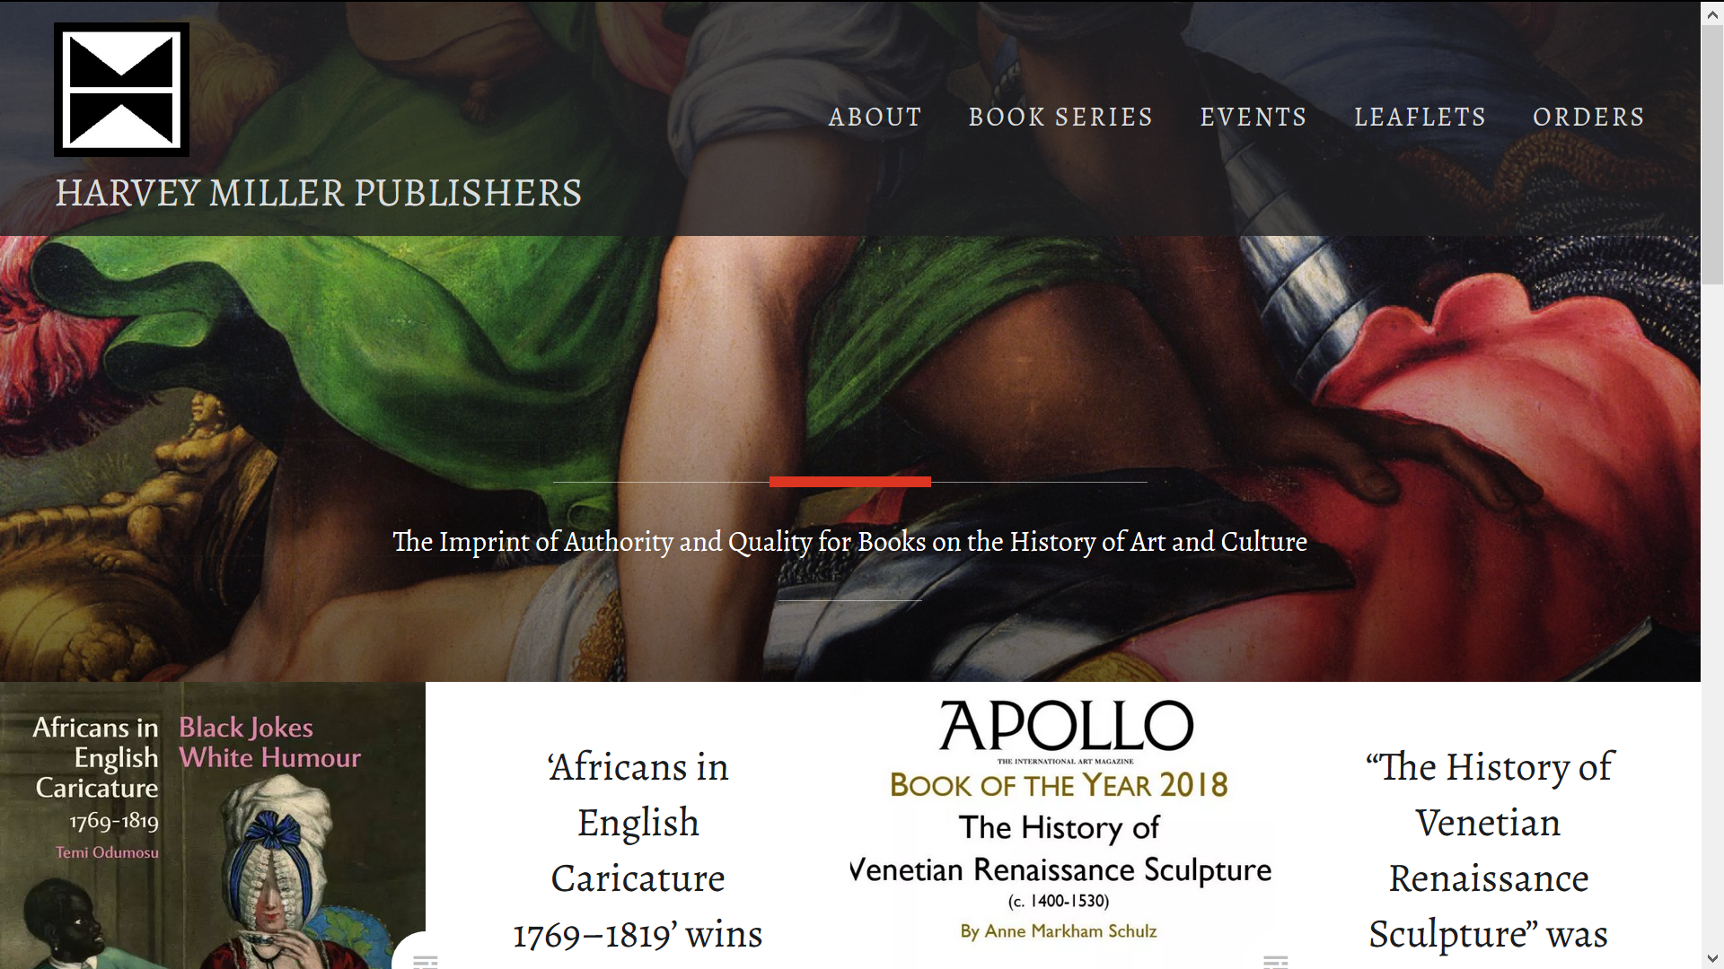

Slide 9
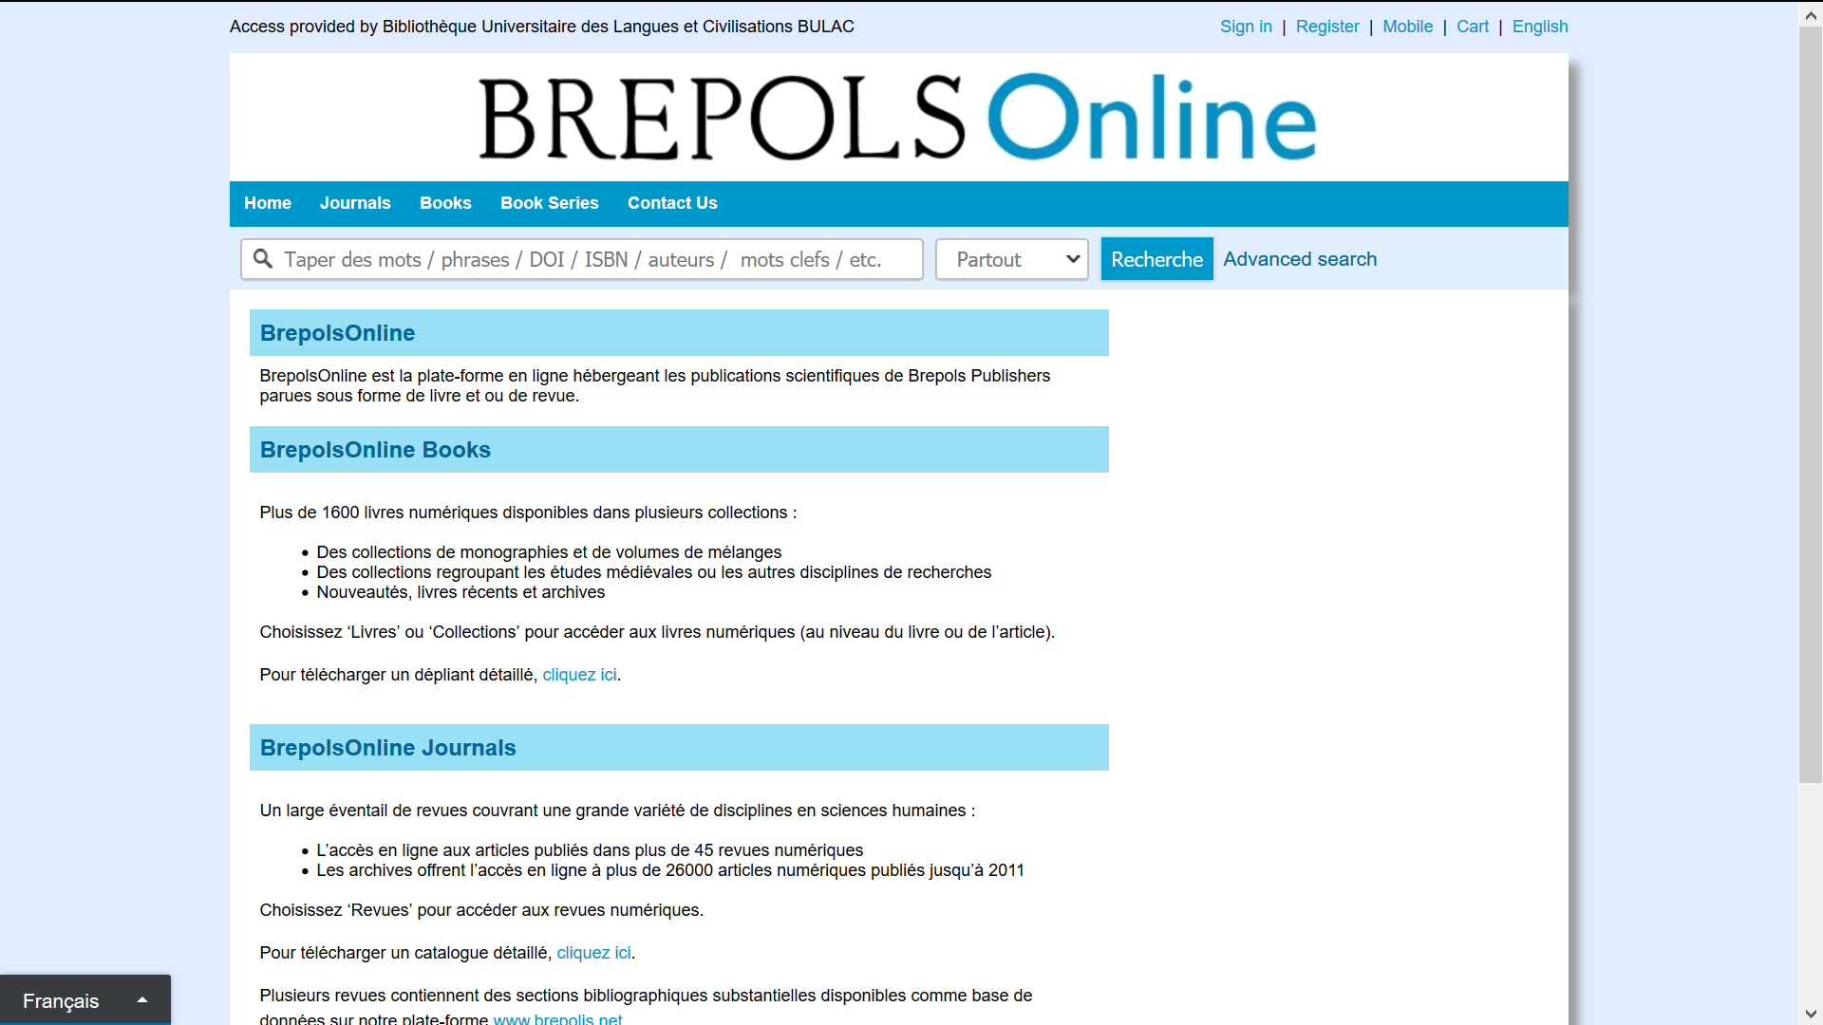

Slide 10

Belgrade, Serbie
www.clio.rs

Slide 11
CLIO est une maison d’édition privée fondée en 1990. Elle a lancé dix-sept collections avec plus de 600 titres traduits jusqu’à aujourd’hui. Ces collections traitent la littérature contemporaine de toutes les parties du monde, la prose, le marketing, l’écologie, l’histoire, le multimédia, les essais ainsi que les critiques:
La collection ARS traite des différents domaines artistiques : le théâtre, la musique, le film, la peinture, etc. Des monographies d’artistes éminents sont publiées dans le cadre d’une collection spéciale. Les éditions de la collection AGORA sont particulièrement intéressantes pour le public académique; des études et polémiques anthropologiques et culturelles sont publiées dans le cadre de cette collection, ainsi que des livres traitant la muséologie et la bibliothéconomie. CLIO édite également deux magazines, l’un est consacré à la musique et l’autre à la culture et aux coutumes des Slaves.

Slide 12
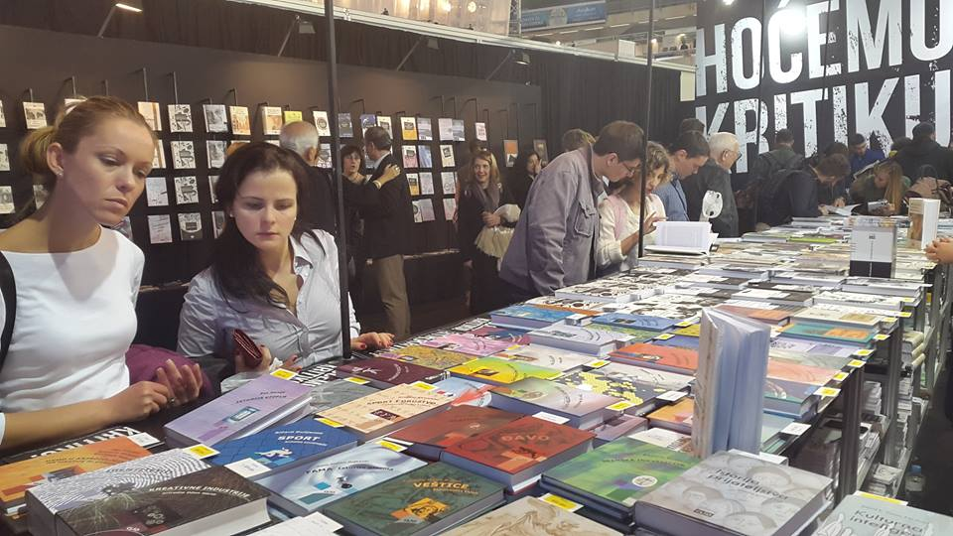

Slide 13
La principale caractéristique de la maison d’édition CLIO est une politique conséquente, qui a pour but d’entamer un dialogue avec ses lecteurs et d’offrir un choix de grande qualité, choix qui souligne une relation active entre l’éditeur et le lecteur. Il s’agit d’efforts qui mènent à un progrès démocratique, tandis que les livres encouragent à une communication ouverte avec le public. La maison d’édition CLIO a réussi à organiser une communication très large avec les experts de tous les domaines auxquels appartiennent les livres publiés par ses soins.

Slide 14
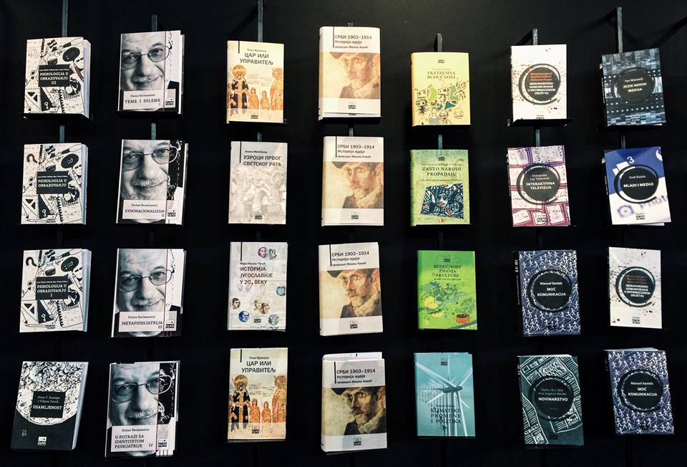

Slide 15
Ayant donné la priorité aux éditions françaises, la promotion de ces éditions est primordiale. Plusieurs auteurs français ont déjà séjourné à Belgrade dans le cadre de ces promotions. Ces titres ont déjà été intégrés dans le programme des facultés de philosophie de Belgrade et Novi Sad, ainsi que des facultés des sciences politiques, des arts dramatiques et des beaux-arts.
Une collaboration avec l’Institut français de Serbie, d’une importance essentielle, a été établie. L’Institut français de Serbie apporte son aide concernant l’obtention des droits d’auteurs pour certains titres, mais aussi quand il s’agit de l’organisation d’événements divers dans le cadre de la promotion de la culture française, par l’intermédiaire des publications de la maison d’édition CLIO, ainsi que des visites de représentants de maisons d’édition françaises en Serbie.

Slide 16
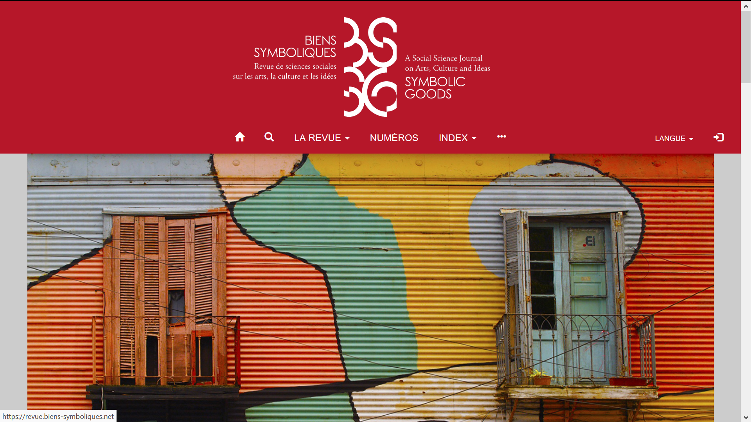

Slide 17
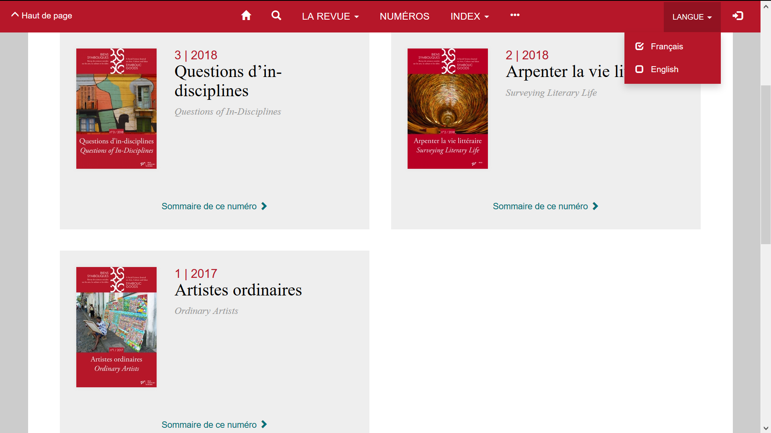

Slide 18
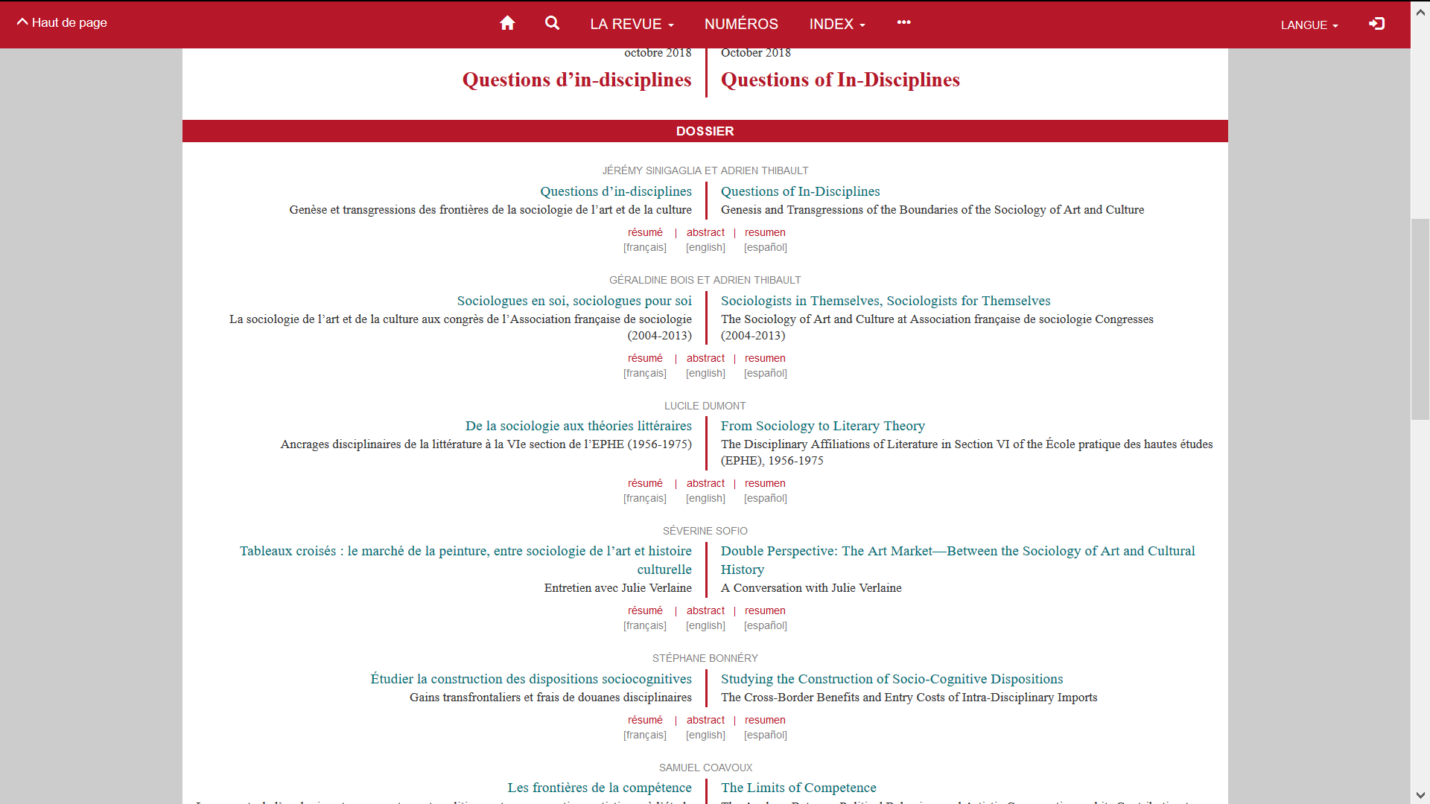

Slide 19
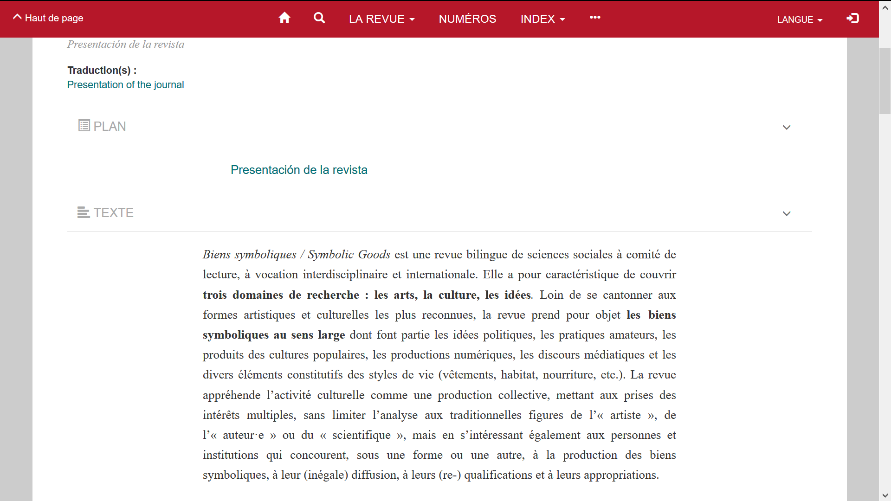

Slide 20
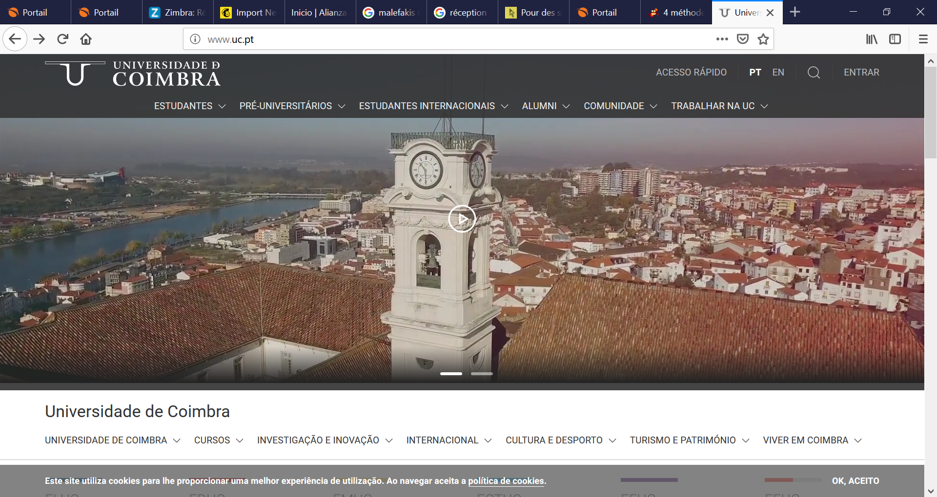

Slide 21
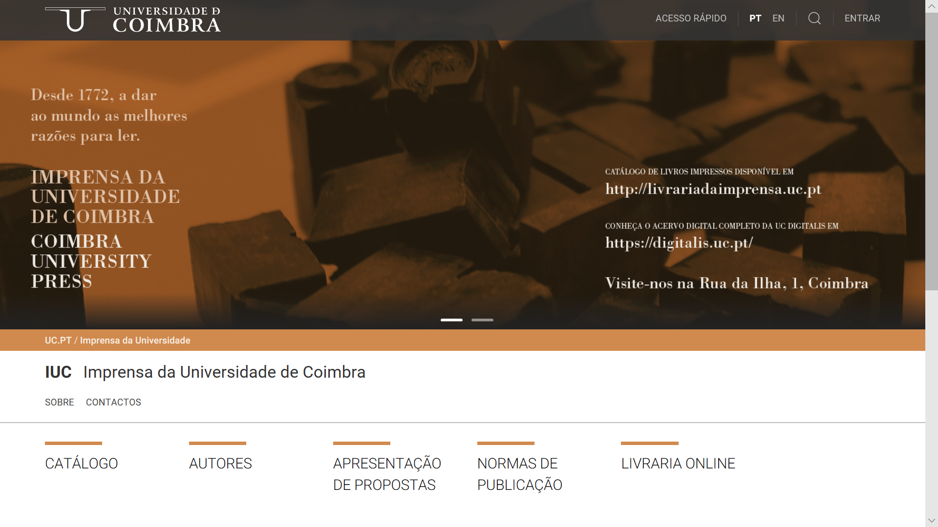

Slide 22
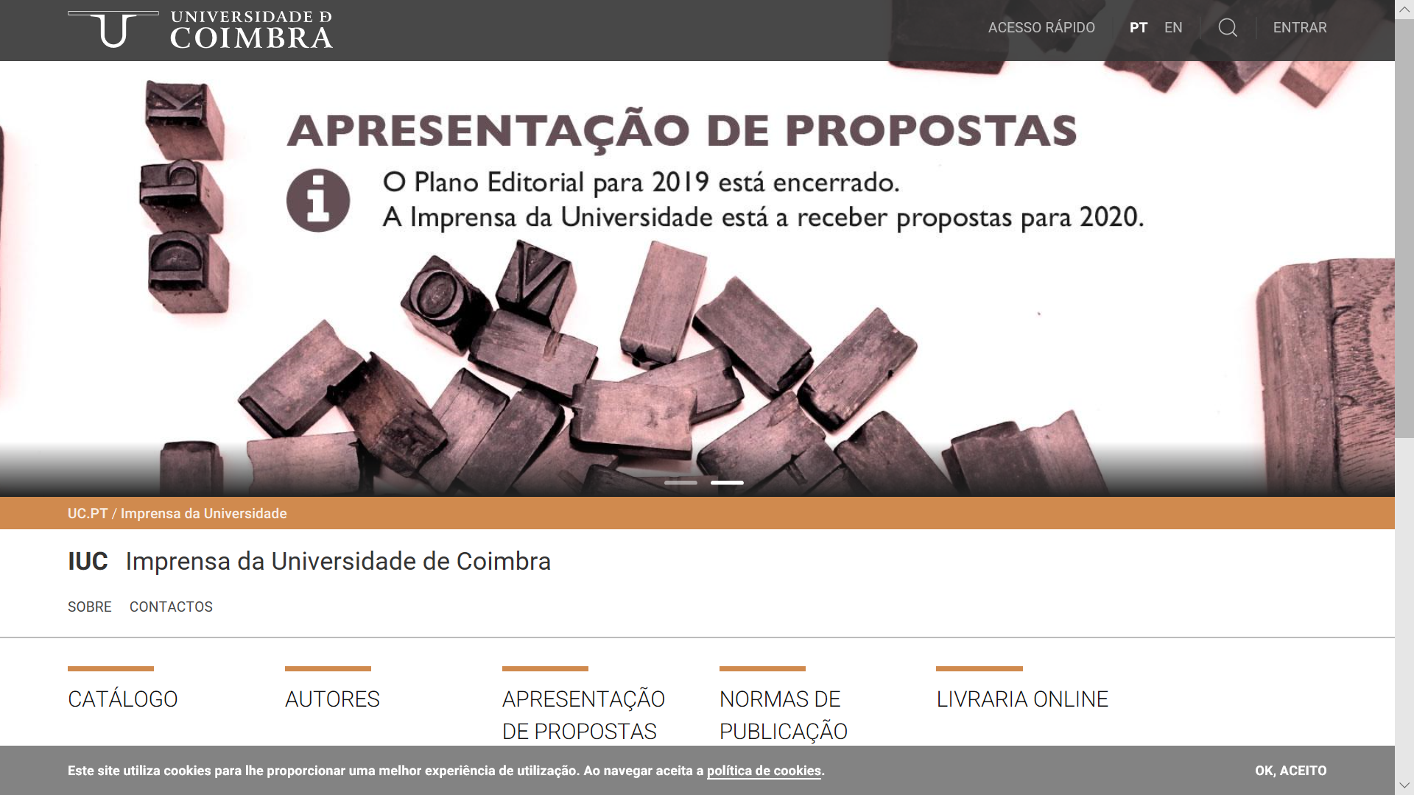

Slide 23
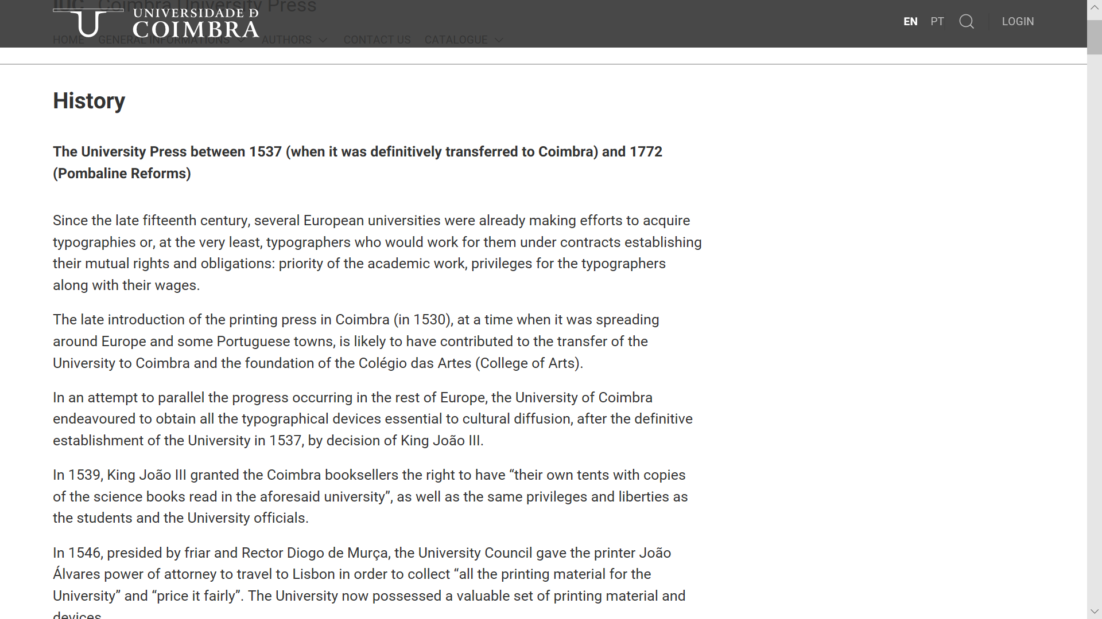

Slide 24
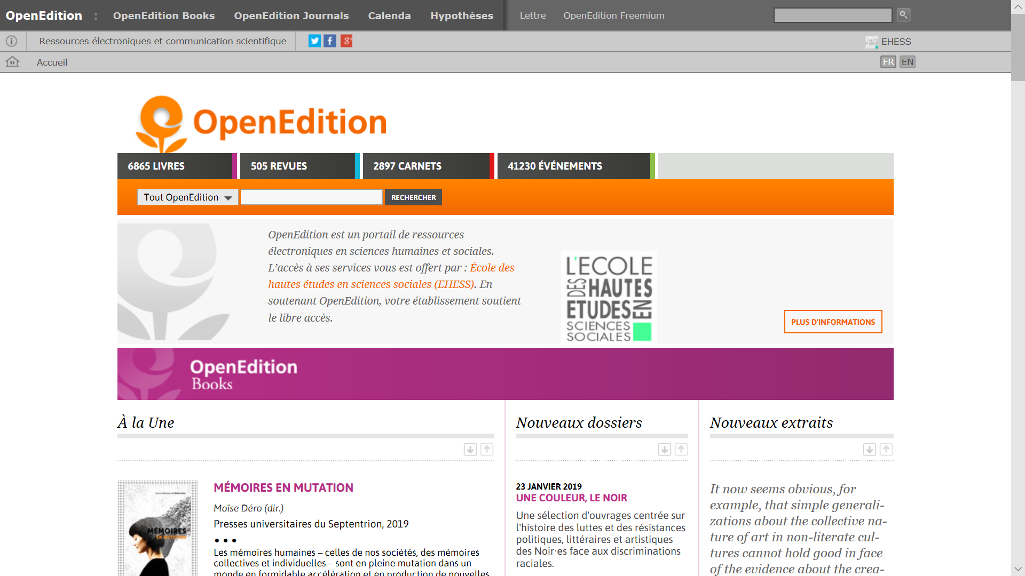

Slide 25
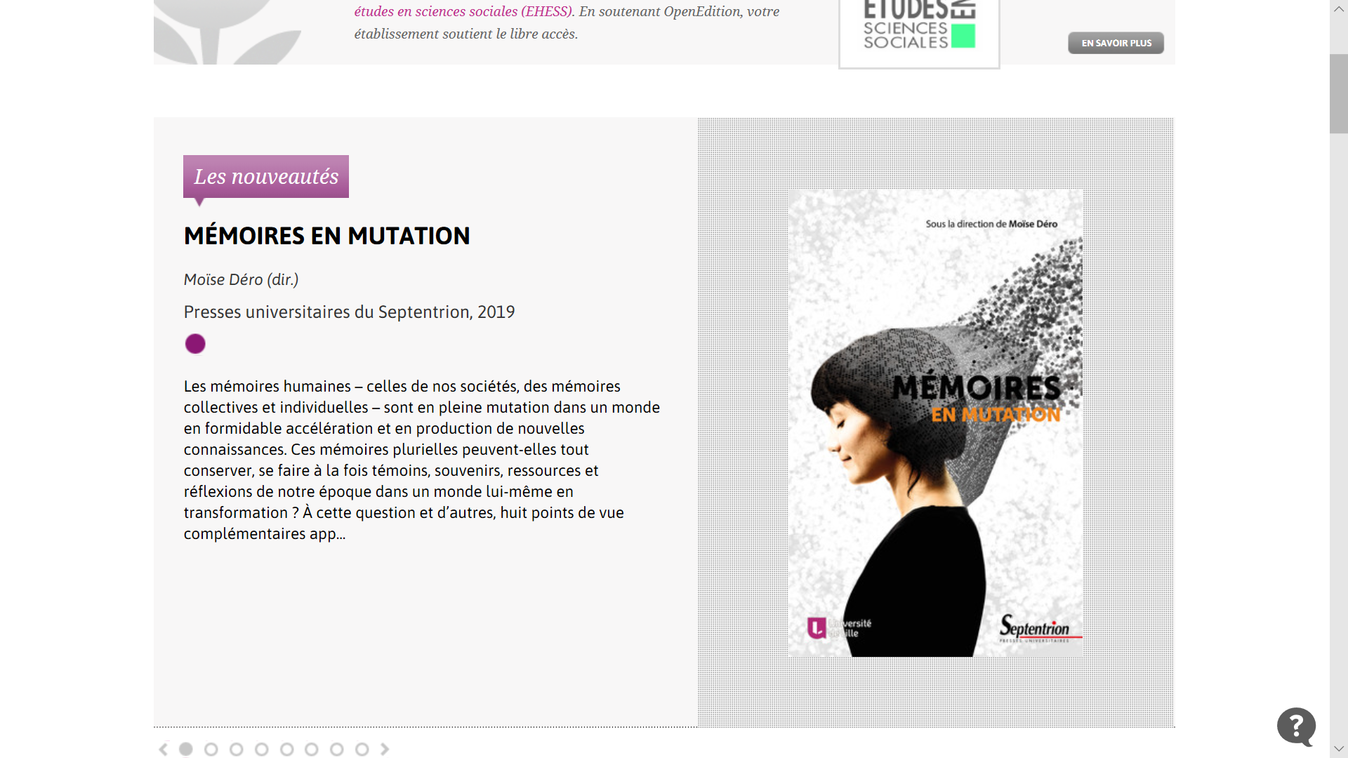

Slide 26
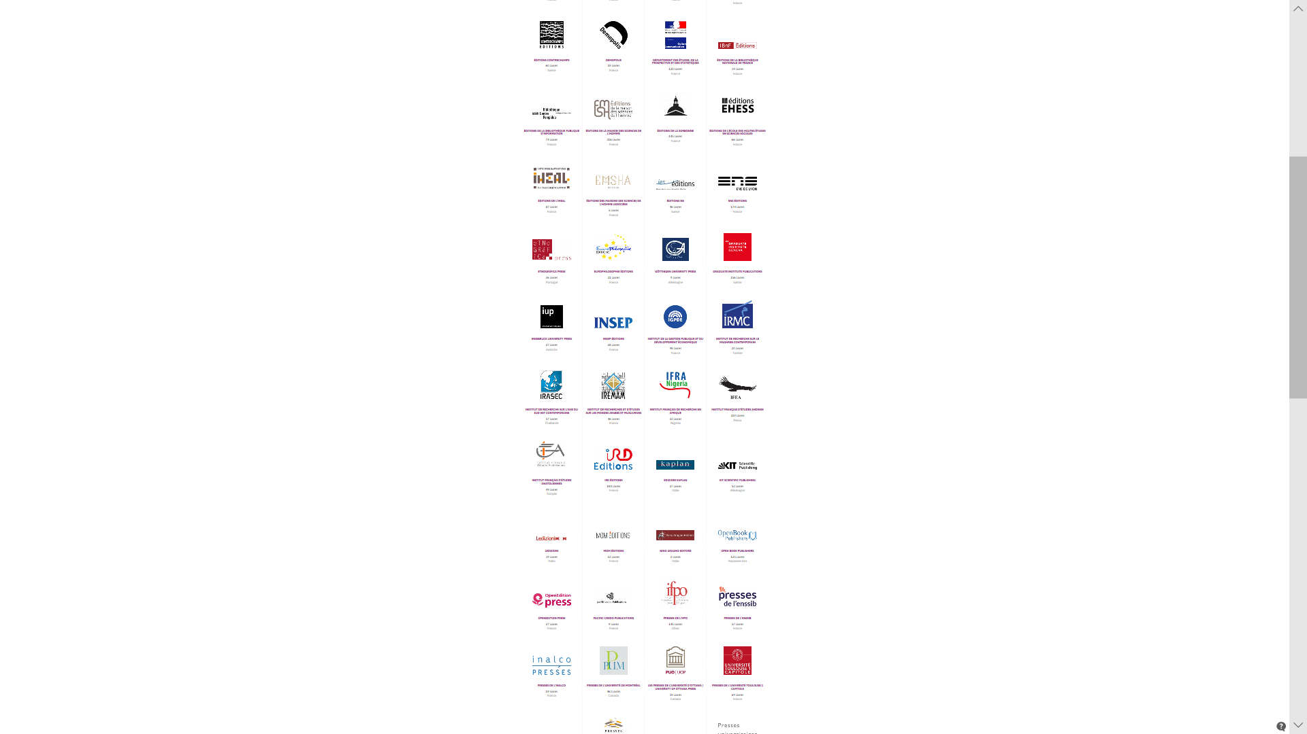

Slide 27
